Slide 1
Рабочая программа воспитания ДОО
Лапкина Юлия Владимировна
Заместитель директора, методист
МБУ ДПО «Центр экспертизы, мониторинга и
информационно-методического сопровождения»

Slide 2
Воспитание – есть целенаправленный и творческий процесс управления становлением и развитием личности ребенка в пространстве образования.
Программа воспитания – есть инструмент управления становлением и развитием личности ребенка в пространстве образования.

Slide 3
2 части: инвариантная и вариативная
Цель
Задачи

Slide 4
Узкоспециализированная цель ДОО, вытекающая из его
социального контекста и окружения
Это про ЧТО?

Slide 5
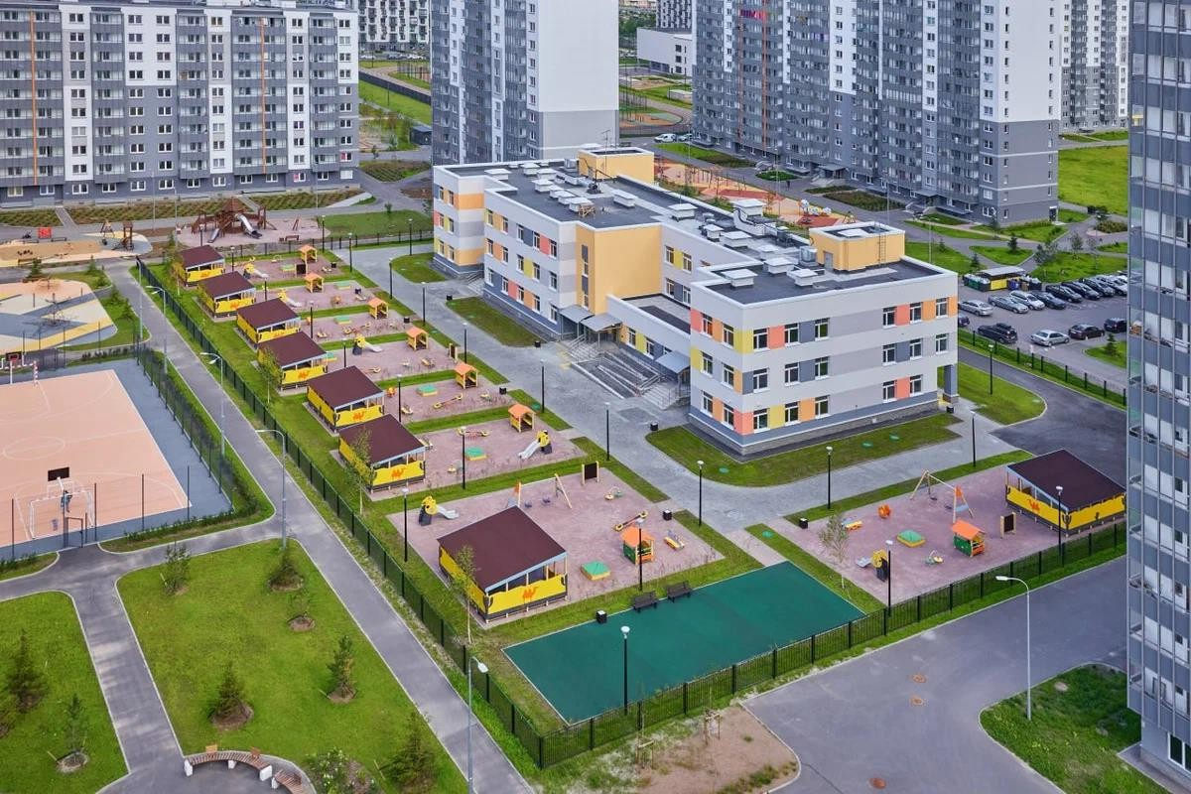
Разберемся
Социальный КОНТЕКСТ
Социальное ОКРУЖЕНИЕ

Slide 6
Куда двигаться?
На простом русском | На умном педагогическом
уход за прилегающими территориями | Воспитание ответственного отношения к месту своего проживания, формирование потребности поддерживать в чистоте территорию ДОО
вторичная переработка мусора | Воспитание культуры осознанного потребления, содействие формированию жизненной позиции «Ноль отходов»
поддержка бездомных животных | Воспитание ответственного отношения к домашним животным: быть в ответе за тех, кого приручили
сопровождение пожилых людей | Воспитание милосердия и доброты к пожилым и беспомощным людям, живущим рядом.
«красота в наших руках» | Формирование потребности эстетически облагораживать территорию ДОО и свою группу.

Slide 7
Проверь себя
Воспитание любви к родному поселку
Воспитание привычки к раздельному сбору мусора
Воспитание чувства заботы и доброты по отношению к больным и слабым
Формирование привычки разделять мусор и сдавать его на переработку
Воспитание любви к прекрасному
Приобщение к труду
Формирование способности к сотрудничеству и жизни в коллективе
Воспитание потребности заботиться о домашних животных

Slide 8
Проверил!
Воспитание любви к родному поселку: конкретизировать, в чем и как проявлять свою любовь
Воспитание привычки к раздельному сбору мусора
Воспитание чувства заботы и доброты по отношению к больным и слабым: конкретизировать место и категорию больных и слабых
Формирование привычки разделять мусор и сдавать его на переработку
Воспитание любви к прекрасному: что есть любовь и что есть прекрасное?
Приобщение к труду: где будем приобщаться и чем?
Формирование способности к сотрудничеству и жизни в коллективе: в каком коллективе и виды проявления способности?
Воспитание потребности заботиться о домашних животных

Slide 9
Как цель разложить по полочкам по направлениям?
Цель: воспитание у ребенка культуры осознанного потребления, содействие формированию жизненной позиции «Ноль отходов»
Задачи (направления)
Раздельный сбор мусора, накапливаемого в течении дня.
Проявление ответственного отношения к людям, живущим рядом: в семье, в группе сада, соседям (помочь, позаботиться, пожалеть, поиграть и др.).
Коллективные дела по поддержанию чистоты и порядка на территории ДОО.
Исследование влияния разных отходов на окружающую среду: проведение экспериментов, изучение литературных и интернет-источников.
Знакомство с понятием экологически чистых продуктов питания.
Формирование привычки использовать многоразовую тару: пакеты, сумки, посуду.
«Вторая жизнь упаковки» – изготовление игрушек и предметов декора в группу.

Slide 10
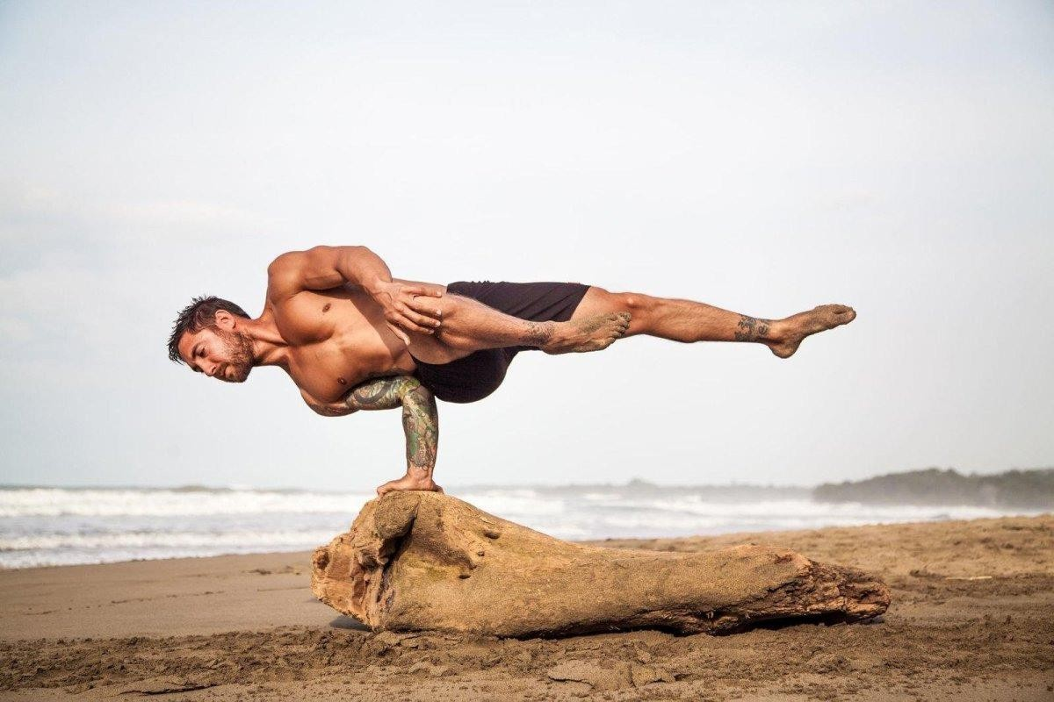
Усилия даром не пройдут
Цель = целевой ориентир (1!)

Slide 11
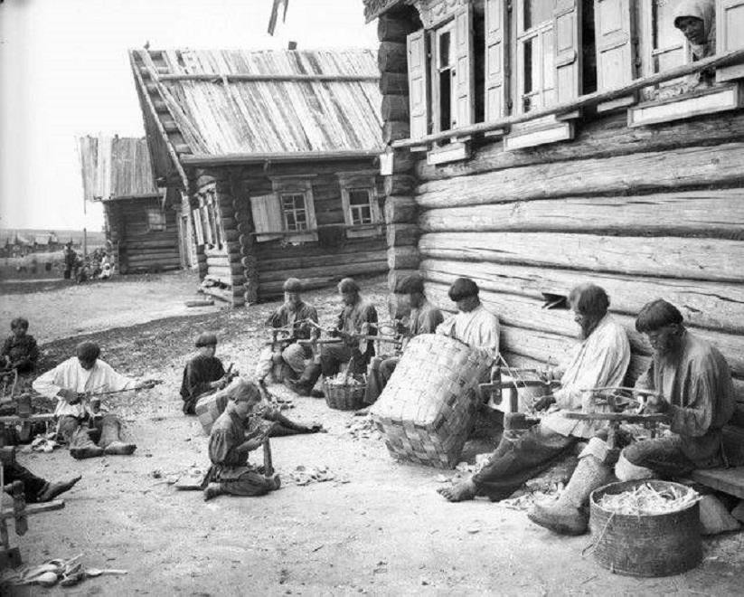
Разница ощутима?

Slide 12
Значит ОН существует!
Цель и смысл деятельности ДОО, её миссия
Принципы жизни и воспитания в ДОО
Образ ДОО, её особенности, символика, внешний имидж
Скажите, как ЕГО зовут?

Slide 13
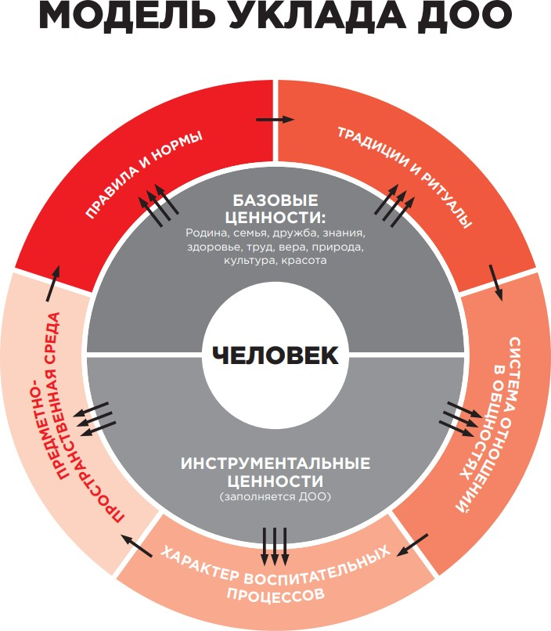

Slide 14
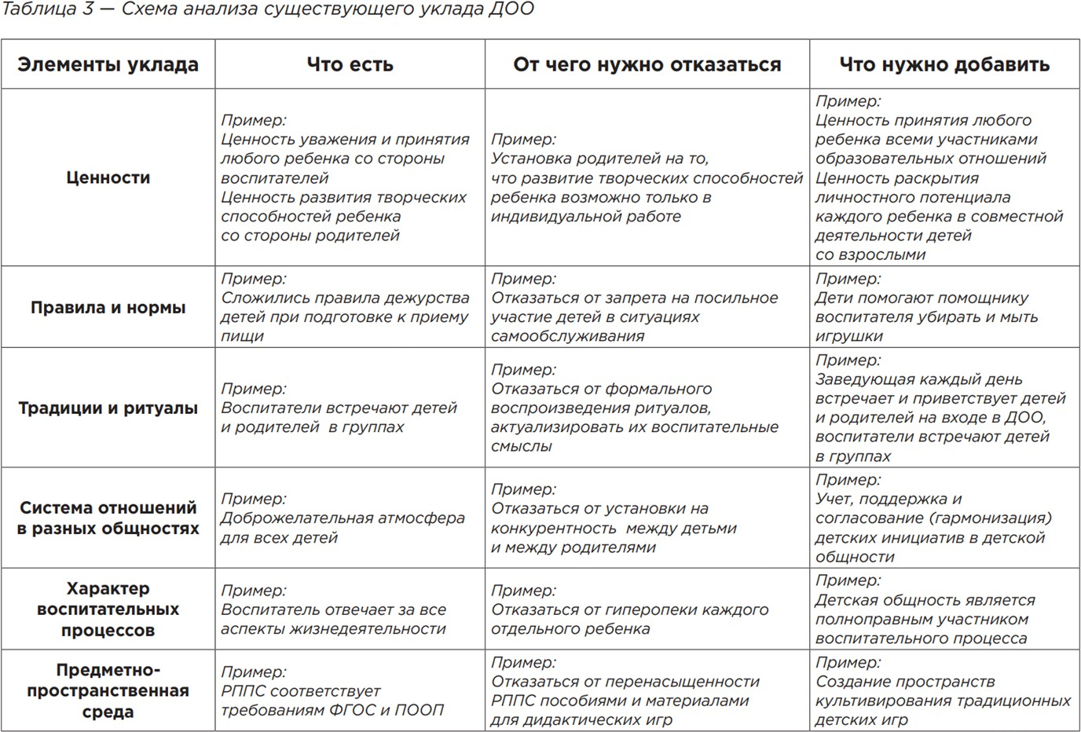
Лайфхак рождения Уклада

Slide 15
Это Вы можете!!!
цель и смысл деятельности ДОО, её миссия;
принципы жизни и воспитания в ДОО;
образ ДОО, её особенности, символика, внешний имидж;
отношения к воспитанникам, их родителям (законным представителям), сотрудникам и партнерам ДОО;
ключевые правила ДОО;
традиции и ритуалы, особые нормы этикета в ДОО;
особенности РППС, отражающие образ и ценности ДОО;
социокультурный контекст, внешняя социальная и культурная среда ДОО (учитывает этнокультурные, конфессиональные и региональные особенности).

Slide 16
Чувствуете уверенность, что всё получится?
цель и смысл деятельности ДОО, её миссия;
принципы жизни и воспитания в ДОО;
образ ДОО, её особенности, символика, внешний имидж;
отношения к воспитанникам, их родителям (законным представителям), сотрудникам и партнерам ДОО;
ключевые правила ДОО;
традиции и ритуалы, особые нормы этикета в ДОО;
особенности РППС, отражающие образ и ценности ДОО;
социокультурный контекст, внешняя социальная и культурная среда ДОО (учитывает этнокультурные, конфессиональные и региональные особенности).

Slide 17
Про воспитывающую среду…
Воспитывающая среда раскрывает ценности и смыслы, заложенные в укладе.
Пространство, в рамках которого происходит процесс воспитания, называется воспитывающей средой.
Основными характеристиками воспитывающей среды являются её содержательная насыщенность и структурированность (п.29.3.2).
Уклад
Среда
Общности

Slide 18
Что общего между условиями и карманным фонариком?
- условия
для формирования эмоционально-ценностного отношения ребёнка к
окружающему миру, другим людям, себе;
- условия для обретения ребёнком первичного опыта деятельности и
поступка в
творческого
соответствии с традиционными ценностями российского общества;
- условия для становления самостоятельности, инициативности и взаимодействия в разных общностях.
ТЕХНОЛОГИИ ПРЕДМЕТЫ ДЕЙСТВИЯ ТРАДИЦИИ
ПОМЕЩЕНИЯ ОБОРУДОВАНИЕ ПРАВИЛА РИТУАЛЫ ИСТОЧНИКИ ИНФОРМАЦИИ ЗАКОНЫ ГРУППЫ МЕРОПРИЯТИЯ

Slide 19
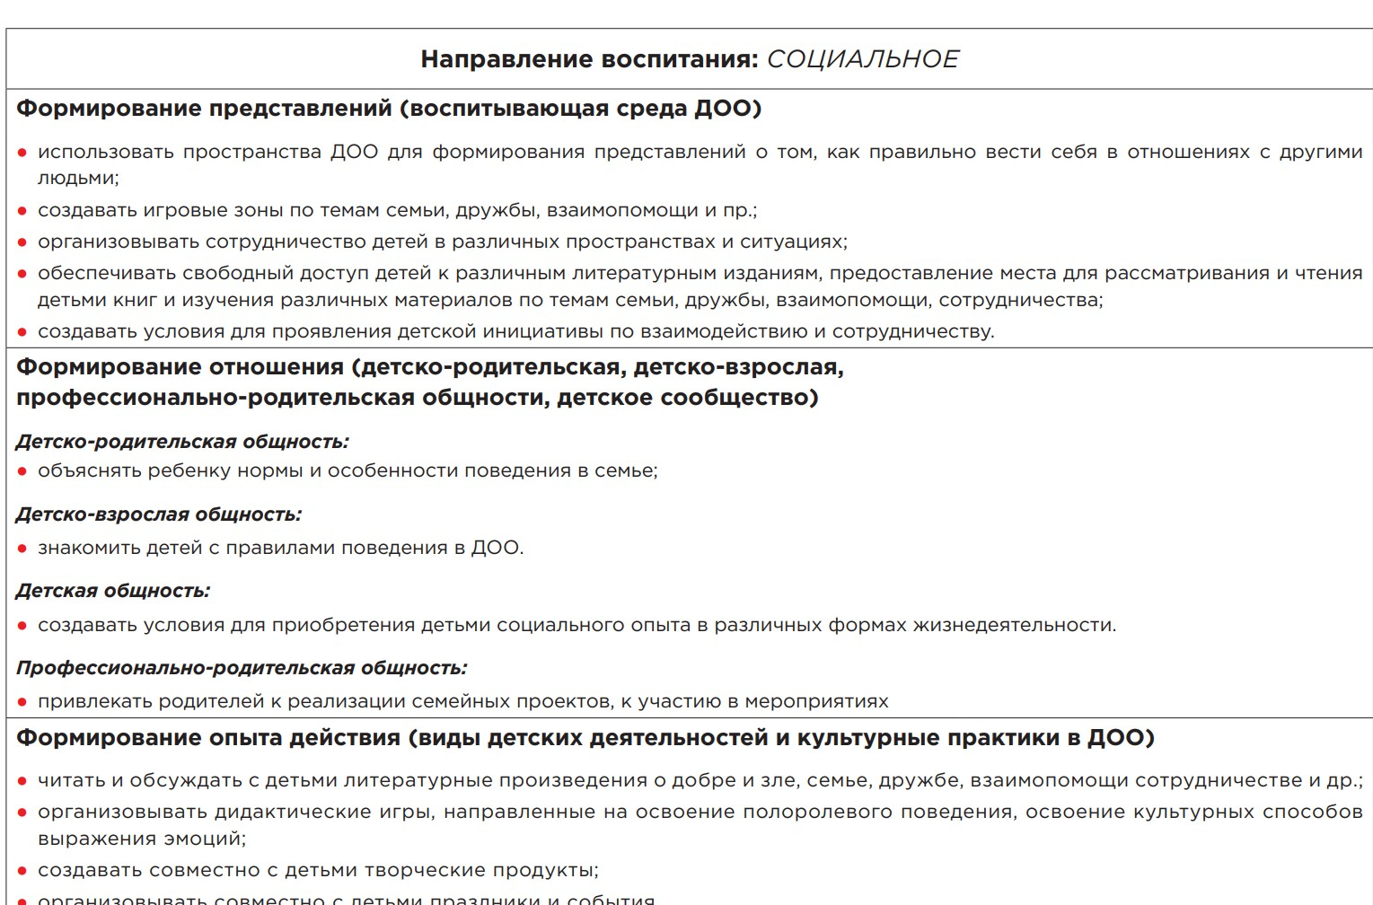
Например…

Slide 20
Не бойтесь списывать!

Slide 21
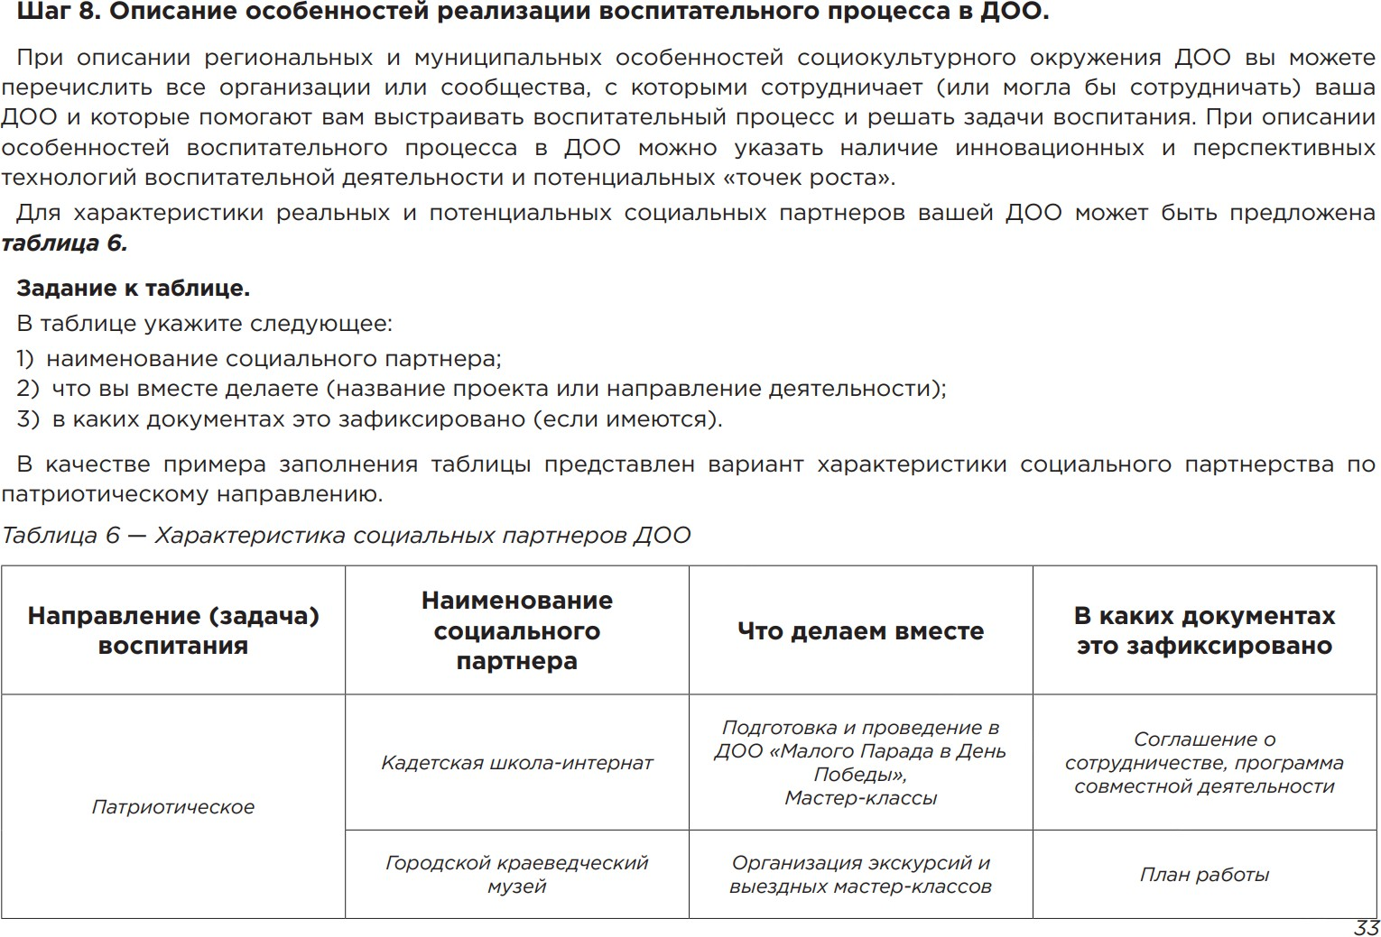
Про партнеров…

Slide 22
Контрольный выстрел вопрос
А можно ли использовать имеющуюся РПВ, корректируя её в соответствии с п.29 ФОП ДО?

Slide 23
Лапкина Юлия Владимировна,
заместитель директора,
методист МБУ ДПО «Центр экспертизы, мониторинга и информационно-методического сопровождения»
Тел.: 8(8313)25-05-01,
yulialapkina2008@mail.ru

